Slide 1




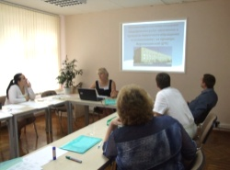


НИЖЕГОРОДСКИЙ
ИНСТИТУТ
УПРАВЛЕНИЯ
ТЕМА № 1
Введение в базы данных и SQL
кафедра информатики и информационных технологий, к.т.н, доцент, Гордеев А.Б.
Нижний Новгород 2025

Slide 2

Что такое базы данных и зачем они нужны
Вопрос 1

Slide 3
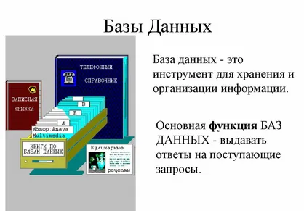
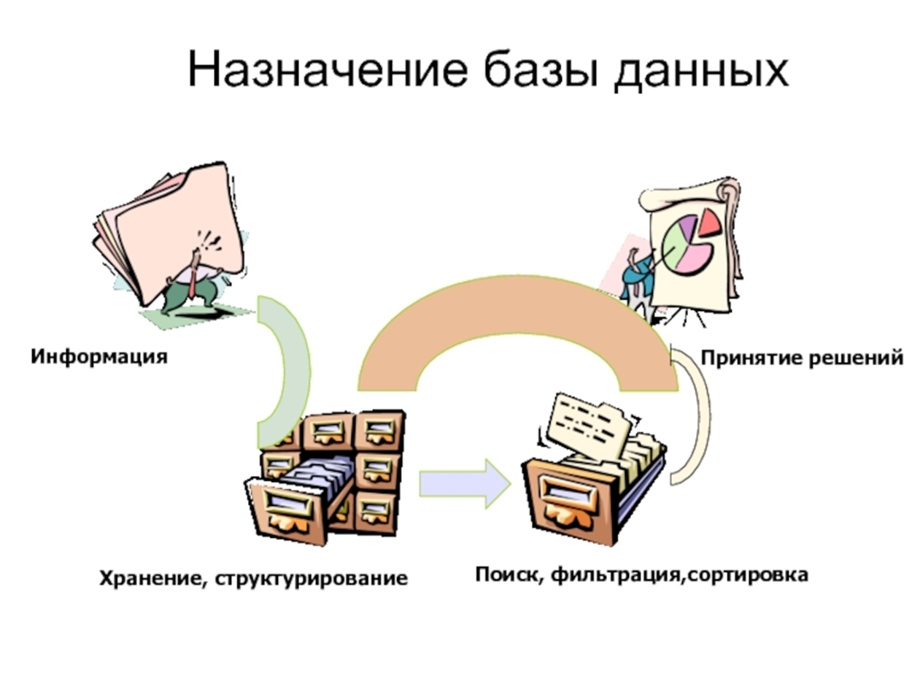
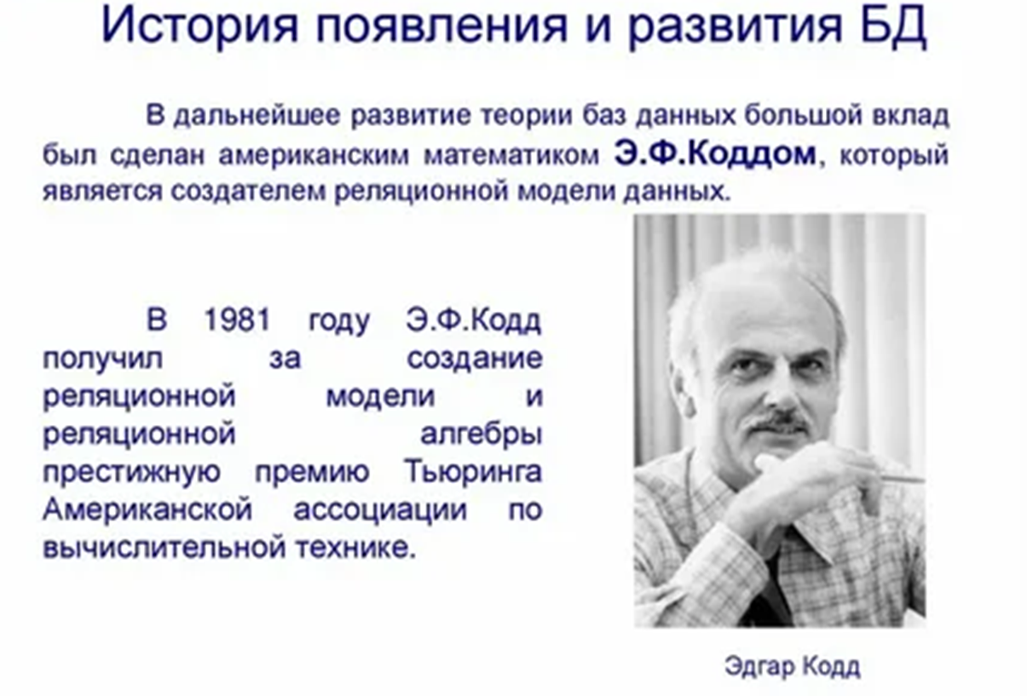
База данных - это самодокументированное собрание интегрированных записей.
База данных содержит четыре типа данных:
Файлы данных пользователя, хранящие непосредственно данные;
Индексы, описывающие связь межу данными;
Метаданные приложений, описывающие структуру форм входных и выходных данных.

Slide 4
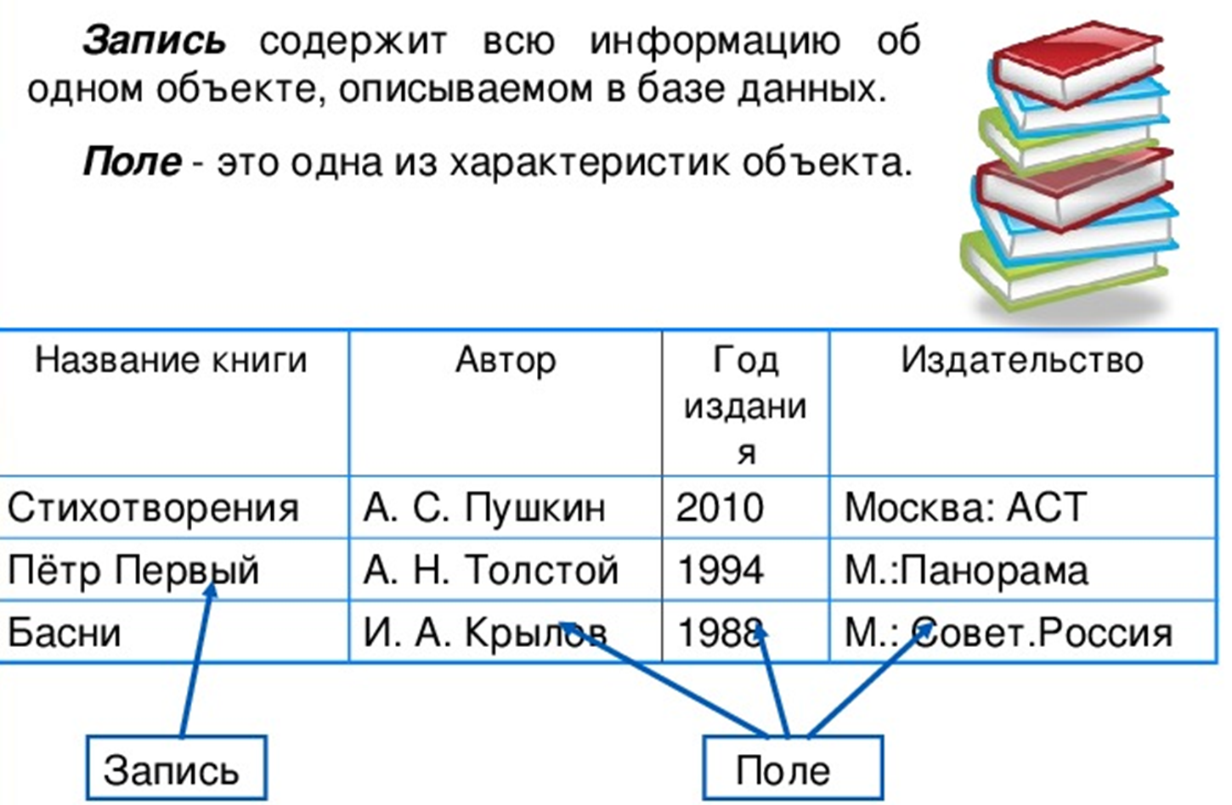

Slide 5
Имя студента | возраст | группа | куратор
Пахомов П. С. | 19 | МН-09 | Иванов А. П.
Сергеев А. А. | 19 | ПРУМ-09 | Сидоров Е. А.
Тищенко Е. М. | 19 | ПРУМ-09 | Сидоров Е. А.
Анищук А. Е. | 19 | ПРУМ-09 | Сидоров Е. А.
Дарьялова В. Г. | 19 | МН-09 | Иванов А. П.
Назарчук Е. В. | 19 | МН-09 | Иванов А. П.
Имя студента | возраст | группа
Пахомов П. С. | 19 | МН-09
Сергеев А. А. | 19 | ПРУМ-09
Тищенко Е. М. | 19 | ПРУМ-09
Анищук А. Е. | 19 | ПРУМ-09
Дарьялова В. Г. | 19 | МН-09
Назарчук Е. В. | 19 | МН-09
Данные
группа | куратор
МН-09 | Иванов А. П.
ПРУМ-09 | Сидоров Е. А.
Таблица данных

Slide 6
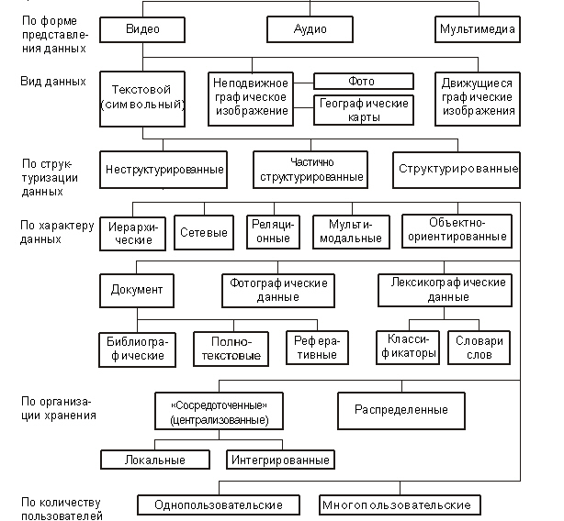
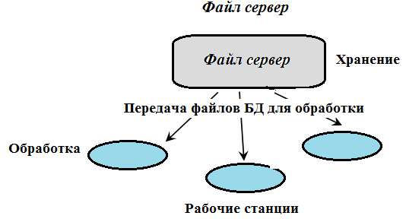
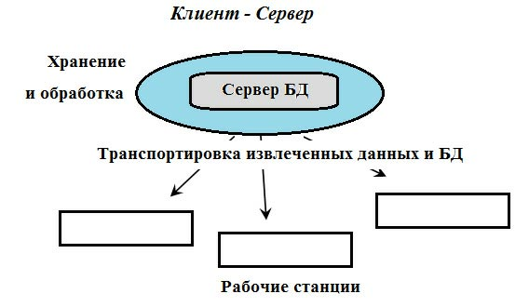
КЛАССИФИКАЦИЯ БАЗ ДАННЫХ
БД с сетевым доступом (Файл-сервер)
БД с сетевым доступом Клиент - сервер
Классификация баз данных

Slide 7
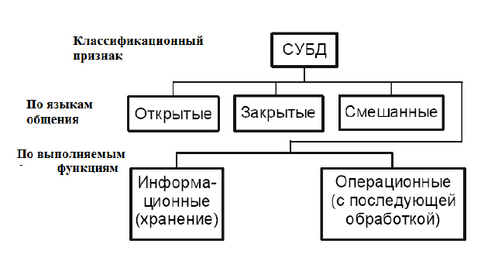
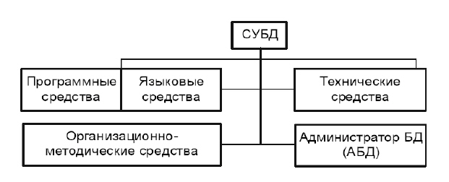
Система управления базами данных (СУБД) - это совокупность языковых и программных средств, предназначенных для создания, ведения и совместного использования БД многими пользователями
Классификация базы данных
Состав СУБД

Slide 8
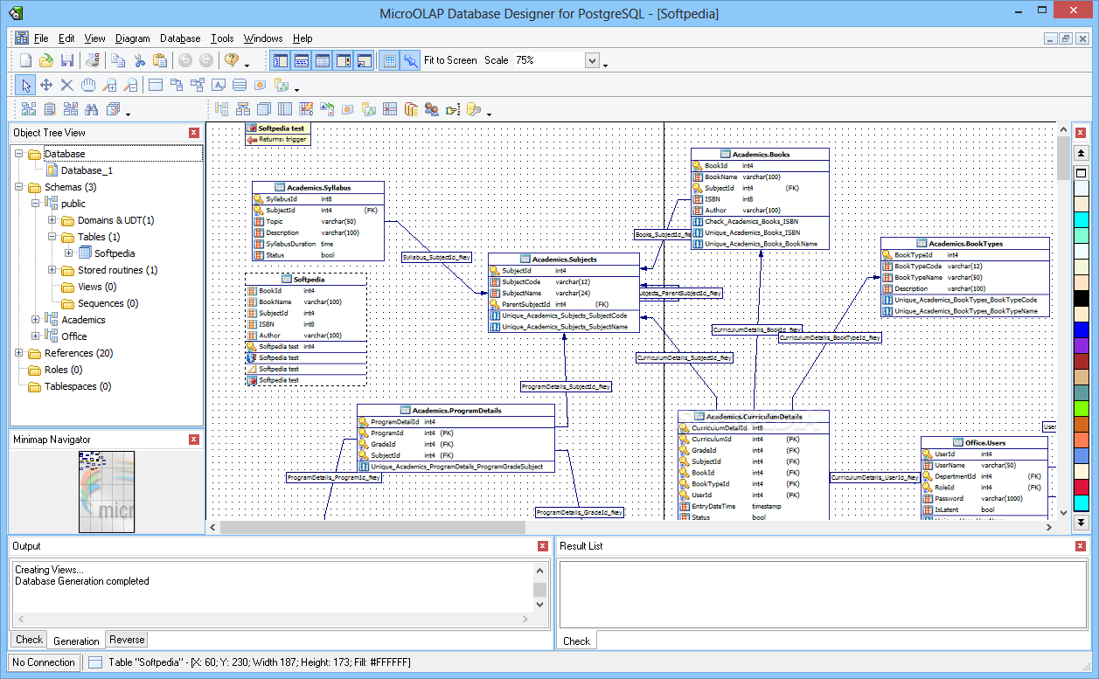
Пользовательская схема

Slide 9
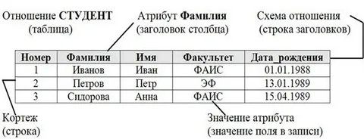
Основы базы данных

Slide 10
Основные понятия реляционной модели
Вопрос 2

Slide 11
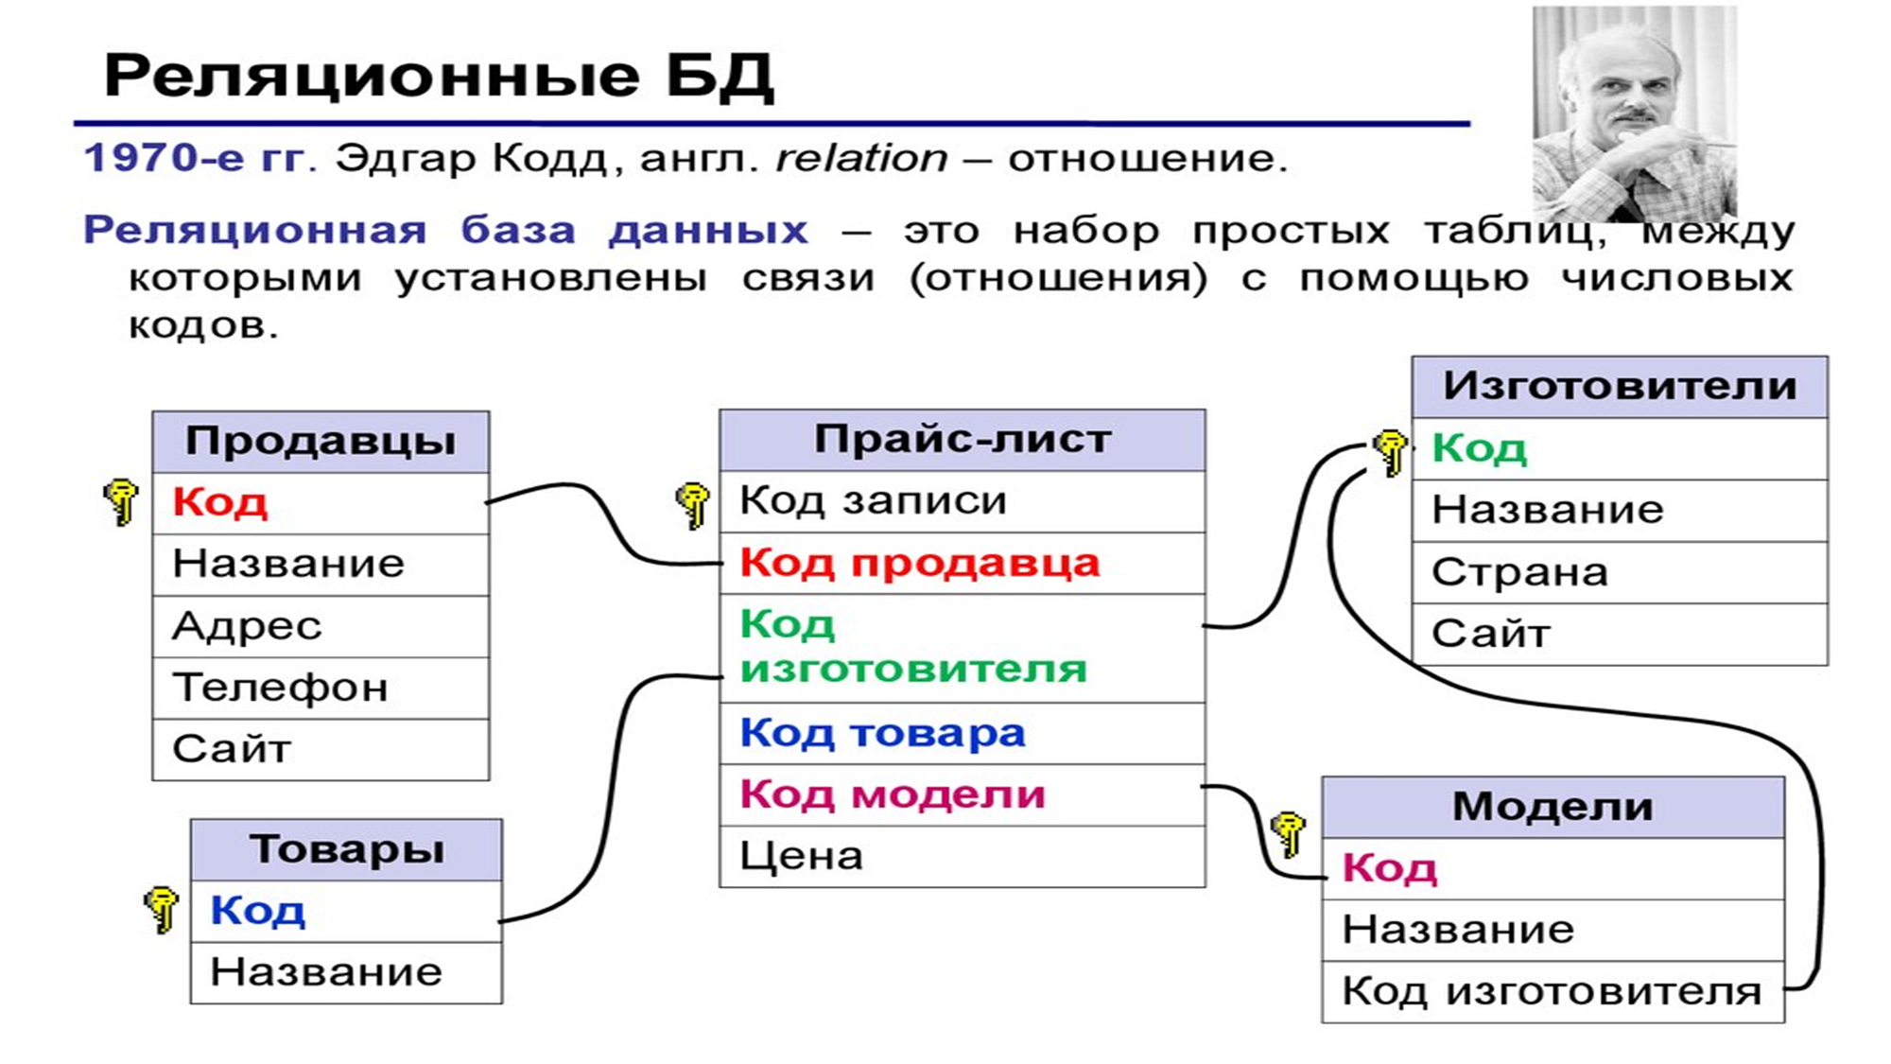
Базы данных бывают двух видов:
1. Реляционные — в виде связанных между собой таблиц.
Нереляционные — в виде ключа и значения.
Основные понятия реляционной модели данных включают понятия «тип данных», «домен», «атрибут» и «отношение».

Slide 12
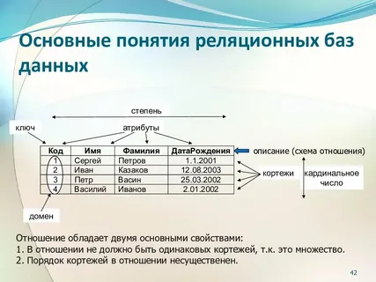
Основные понятия реляционных баз данных

Slide 13
Домен — это множество допустимых значений для атрибута (столбца) таблицы. Оно определяется на основе:
• базового типа данных (например, целые числа, строки, даты);
• ограничений (логических выражений), которые задают дополнительные правила для значений.
Атрибут — это свойство или характеристика, которая описывает объект (сущность) или отношение между объектами.
Некоторые характеристики атрибутов:
Имя атрибута — уникальное название, позволяющее идентифицировать атрибут внутри сущности или таблицы.
Тип данных — каждый атрибут хранит значения определённого формата.
Домен (область допустимых значений) — атрибут может иметь ограничения по значениям. Например, атрибут «Возраст» не может быть отрицательным, а «Пол» часто ограничен значениями «М» и «Ж».
Отношение — это плоская (двумерная) таблица, состоящая из столбцов и строк.
Отношение содержит две части:
Заголовок — содержит фиксированное количество атрибутов.
Тело — содержит множество кортежей — строк.
Число атрибутов в отношении называют степенью (или арностью) отношения, число кортежей — мощностью отношения.

Slide 14
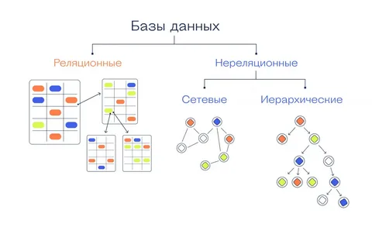

Slide 15
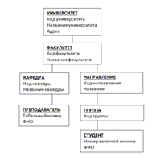
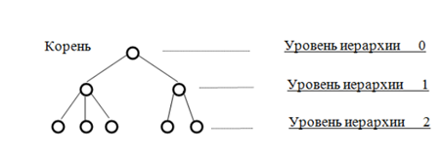
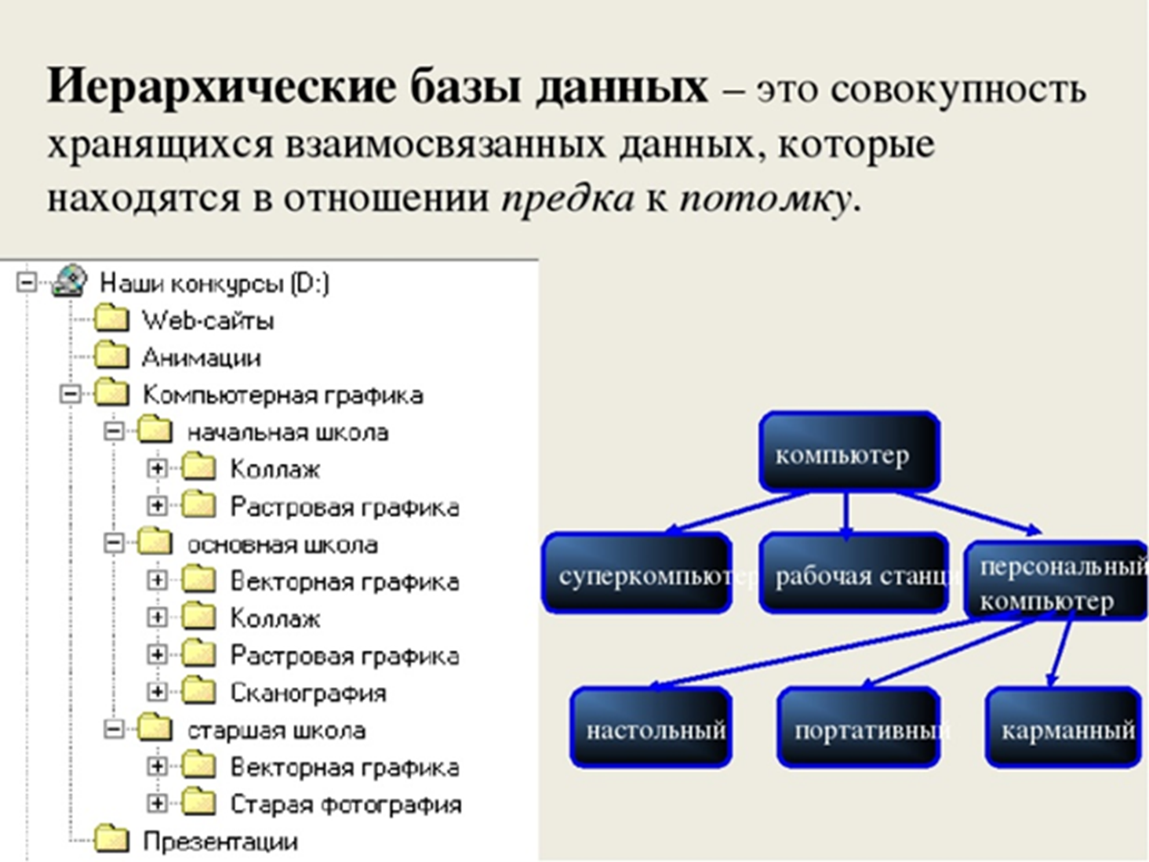
Основные модели данных
Модель данных (МД) – совокупность правил порождения структур данных в базе данных, операций над ними, а также ограничений целостности, определяющих допустимые связи и значения данных, последовательность их изменения.
Иерархическая модель данных
Представление связей в сетевой модели

Slide 16
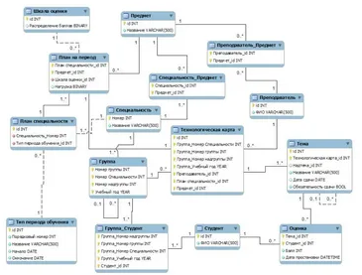
Реляционная модель данных была предложена Э. Коддом и основана на понятии отношения (relation).
Реляционная модель данных (РМД) – это модель, в которой данные можно представить в виде отношений, изменяющихся во времени. Традиционно в реляционных системах отношением называют таблицу, кортежем – строку таблицы, а атрибутом – столбец. При этом атрибуты имеют уникальные имена в рамках одного отношения. Достоинство реляционной модели заключается в простоте для понимания, наглядности и удобстве физической реализации

Slide 17
Некоторые преимущества использования реляционной модели данных:
• Структурированное хранение информации.
• Поддержка языка SQL.
• Гарантия целостности.
• Мощные аналитические возможности.
• Адаптивность для бизнес-приложений.
• Безопасность данных.
Некоторые недостатки реляционной модели данных:
• Ограничения масштабирования..
• Жёсткая структура
• Низкая производительность при работе с большим объёмом данных.
• Сложность проектирования.
• Высокая стоимость коммерческих решений. Коммерческие СУБД, такие как Oracle, могут быть дорогими для небольших компаний.
• Высокая стоимость администрирования.
• Работа только со труктурированными данными.

Slide 18
Что такое язык SQL
Вопрос 3

Slide 19
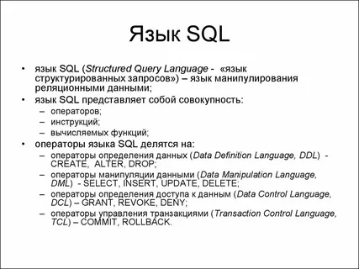

Slide 20
SQL (Structured Query Language) — язык структурированных запросов. Предназначен для работы с реляционными базами данных (БД) — массивами информации, которые связаны между собой и представлены в виде таблиц.
Особенности:
• стандартизирован: одни и те же SQL-запросы работают с БД с разными системами управления;
• прост и понятен: запрос информации с его помощью выглядит как команда на английском языке;
• декларативен: пользователь запрашивает ожидаемый результат, а не прописывает шаги к его достижению.
Назначение - SQL позволяет выполнять различные операции с данными, например:
извлекать данные из одной или нескольких таблиц;
вставлять, обновлять и удалять данные в базе данных;
управлять структурой базы данных: создавать, изменять и удалять таблицы и другие объекты (например, индексы, представления).
SQL используют в различных сферах, где нужно работать с данными: от разработки программного обеспечения до анализа данных и бизнес-аналитики.

Slide 21
Структура
Язык SQL представляет собой совокупность операторов, инструкций и вычисляемых функций. Операторы делятся на несколько групп в соответствии с задачами, которые они решают:
• DDL (Data Definition Language) — операторы определения данных, работают с объектами (целыми таблицами). Например, CREATE — создание объекта, ALTER — изменение объекта, DROP — удаление объекта.
• DML (Data Manipulation Language) — операторы манипуляции данными, работают с содержимым таблиц — строками, атрибутами и значениями.
• DCL (Data Control Language) — операторы определения доступа к данным, определяют, кто из пользователей может отправлять запросы к базе, менять объекты и значения.
Операторы
Некоторые операторы SQL:
• SELECT — выбор данных, удовлетворяющих заданным условиям.
• INSERT — добавляет новые данные.
• UPDATE — изменяет существующие данные.
• DELETE — удаляет данные.

Slide 22
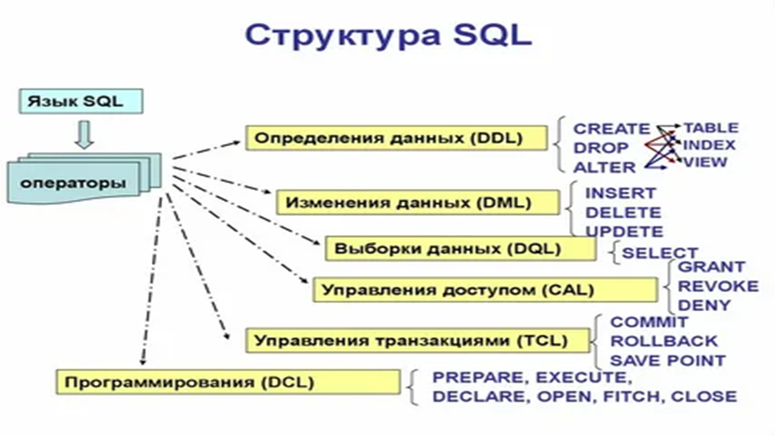

Slide 23
Некоторые преимущества использования SQL:
• Быстрая обработка запросов.
• Отсутствие необходимости предварительного изучения азов программирования.
• Простой и понятный синтаксис.
• Стандартизация и наличие документации.
• Портативность. SQL может использоваться в приложениях для компьютеров, на серверах, в ноутбуках, независимо от установленной платформы и операционной системы.
• Интерактивность.
• Масштабируемость.
• Высокий уровень безопасности.
• Целостность данных.
• Возможность резервного копирования и восстановления.
• Согласованность информации.

Slide 24
Концептуальный уровень проектирования, Логический уровень проектирования, Физический уровень проектирования
Вопрос 4

Slide 25
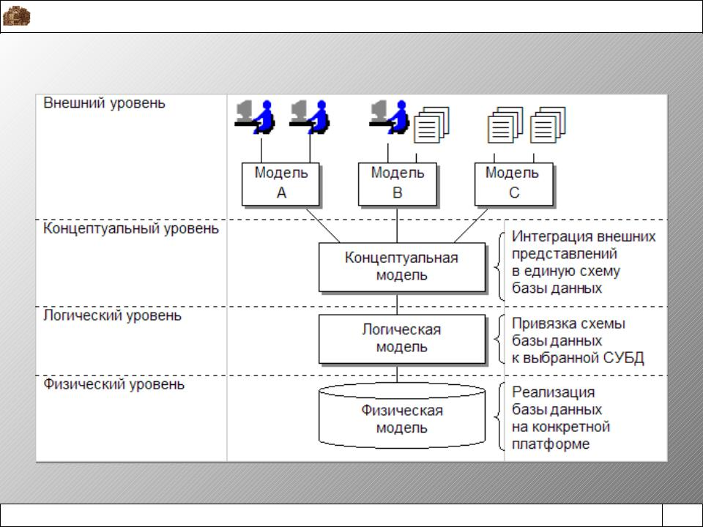
Проектирование базы данных (БД) включает три уровня: концептуальный, логический и физический.

Slide 26
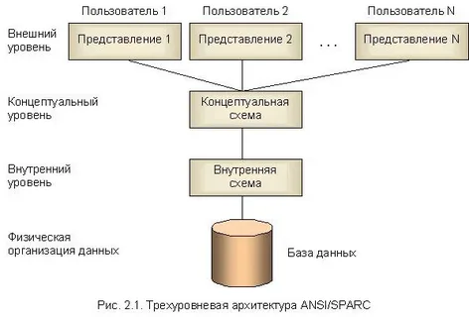
Проектирование базы данных (БД) включает три уровня: концептуальный, логический и физический.
Концептуальный уровень
Цель — создание абстрактной модели данных, которая описывает общую структуру и логику БД. Задачи:
• определить сущности (объекты) и их атрибуты;
• определить отношения между объектами (например, «один-к-одному», «один-ко-многим» или «многие-ко-многим»);
• установить ограничения между объектами, которые обеспечивают согласованность и целостность данных.
Результат: концептуальная модель данных, которая не зависит от конкретной системы управления базами данных (СУБД).

Slide 27
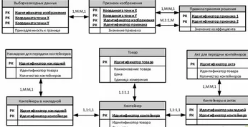
Логический уровень
Цель — преобразование концептуальной модели на основе выбранной модели данных в логическую модель, не зависящую от особенностей СУБД. Задачи:
• описать сущности, их атрибуты и взаимосвязи;
• определить бизнес-правила и ограничения целостности;
• зафиксировать функциональные зависимости между элементами;
• документировать логику обработки данных.
Результат: логическая модель данных, которая может быть представлена в виде ER-моделей (Entity-Relationship) или реляционных схем.

Slide 28
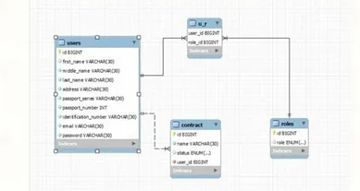
Физический уровень
Цель — описание конкретной реализации базы данных, размещаемой во внешней памяти в среде целевой СУБД. Задачи:
• преобразовать отношения, созданные на основе логической модели, в форму, которая может быть реализована в среде СУБД;
• определить способы хранения данных (кластеризация, хеширование) и способы доступа к данным (индексирование);
• создать соответствующие индексы и кластеры (если нужно).

Slide 29
Проблемы концептуального уровня проектирования
Вопрос 5

Slide 30
В технике
• Динамичность и противоречивость требований к объекту со стороны участников жизненного цикла изделия.
• Неполнота и неточность описания технических решений.
• Быстрое и плохо предсказуемое изменение
В программном обеспечении
• Нечёткая и неполная формулировка требований к программному обеспечению (ПО).
• Слабая структурированность теоретических и фактических знаний о проекте
• Проблемы организации деятельности команды разработчиков
В архитектуре
• Перегруженность идеями
• Игнорирование контекста
• Недооценка технической составляющей
• Отсутствие гибкости

Slide 31
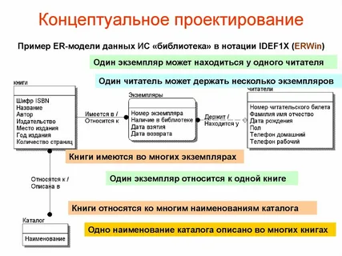
Концептуальное проектирование

Slide 32
Проблемы логического уровня проектирования: выбор ключей, восприятие схем данных
Вопрос 6

Slide 33
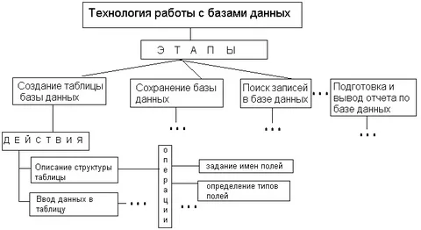
Выбор ключей
• Выбор первичного ключа
• Сложности использования естественных ключей.
• Проблема с составными ключами.
• Игнорирование ссылочной целостности с внешними ключами.
• Сложность визуализации структуры.
• Ограниченность реляционной модели данных.
• Сложности с моделированием слабоструктурированных предметных областей.
Восприятие схем данных
Сложность визуализации структуры.
Сложности с моделированием слабоструктурированных предметных областей.

Slide 34
Преобразование доменов в подходящие типы данных, поддерживаемые СУБД.
• Выбор типа для данных символьного (текстового) типа.
Масштабируемость
• Разработка структуры базы данных, которая может эффективно масштабироваться по мере увеличения трафика, объёма данных и нагрузки на пользователей.
• Учёт особенностей СУБД при проектировании масштабируемости
Гибкость
• Разработка базы данных, которая может адаптироваться к новым требованиям без серьёзных переделок.
Скорость работы СУБД
• Оптимизация запросов и правильное проектирование схемы базы данных, чтобы минимизировать избыточность данных и ускорить выполнение запросов
Денормализация
• Учёт особенностей СУБД при оптимизации:

Slide 35
Спасибо за внимание!
Спасибо
Спасибо
merci
Спасибо
danke
grazie
gracias
grazie
Спасибо
thank you
thank you
gracias
Спасибо
thanks
thank you
gracias
merci
Спасибо
Спасибо
grazie
grazie
Спасибо
Спасибо
Спасибо
danke
merci
Спасибо
merci
Спасибо
thank you
Спасибо
gracias
danke
Спасибо
grazie
Спасибо
Спасибо
danke
merci
thanks
thank you
Спасибо
merci
Спасибо
Спасибо

